Slide 1
POLIO PLUS : End polio now

Slide 8
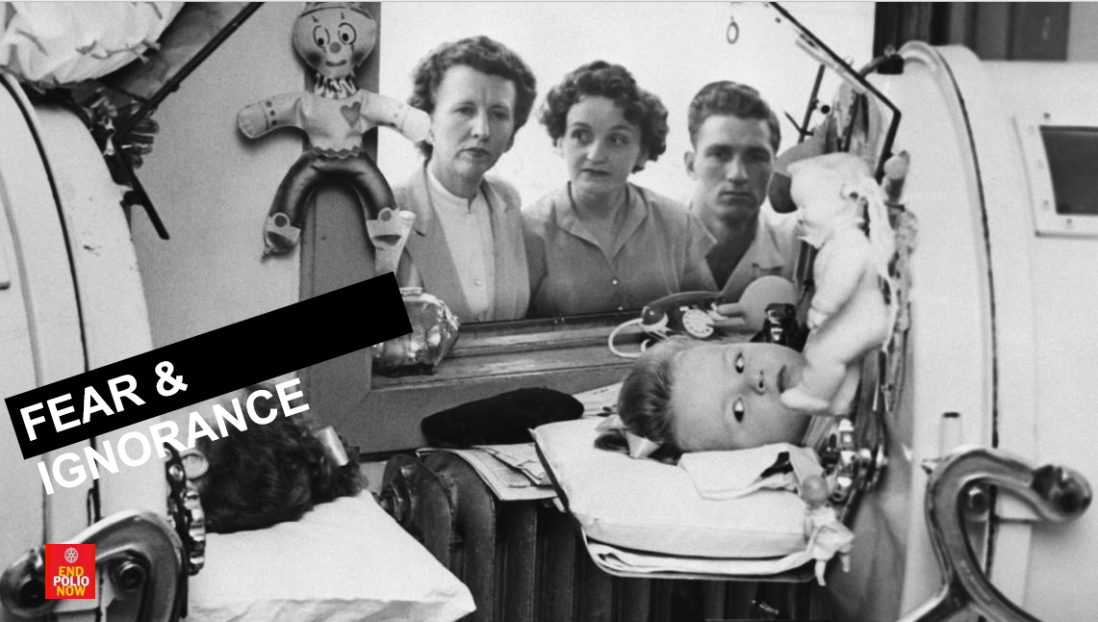

Slide 16
